Slide 1
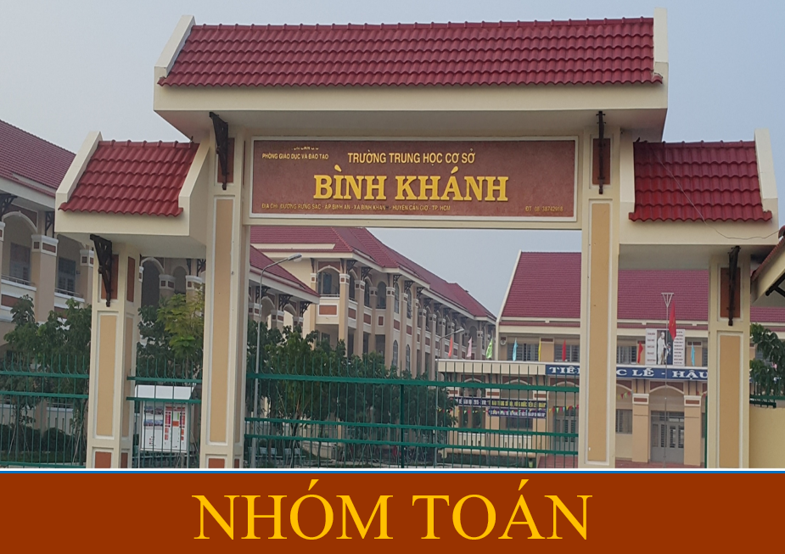

Slide 2


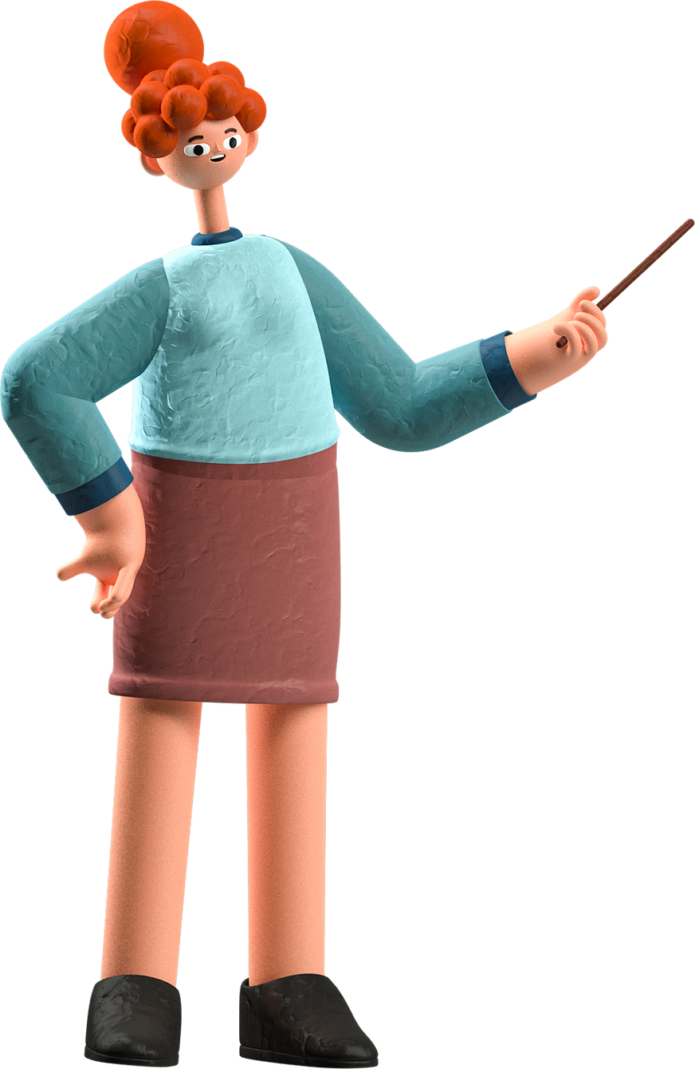

CHÀO MỪNG CÁC EM
ĐẾN VỚI BÀI HỌC HÔM NAY!

Slide 3



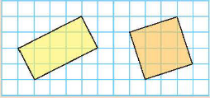

CÂU HỎI TÌNH HUỐNG
Một hình chữ nhật và một hình vuông được vẽ trên lưới ô vuông như hình bên. Diện tích hai hình này có bằng nhau hay không? Giải thích bằng nhiều cách khác nhau.

Slide 4



CÂU HỎI TÌNH HUỐNG
Giải
Cách 1 (chia mỗi hình thành những hình con)

Slide 5



CHƯƠNG 3: CĂN THỨC
BÀI 3: TÍNH CHẤT CỦA PHÉP KHAI PHƯƠNG

Slide 6




NỘI DUNG BÀI HỌC
CĂN THỨC BẬC HAI CỦA MỘT BÌNH PHƯƠNG
1
2
CĂN THỨC BẬC HAI CỦA MỘT TÍCH
CĂN THỨC BẬC HAI CỦA MỘT THƯƠNG
3

Slide 7


1. CĂN THỨC BẬC HAI CỦA MỘT BÌNH PHƯƠNG

Slide 8




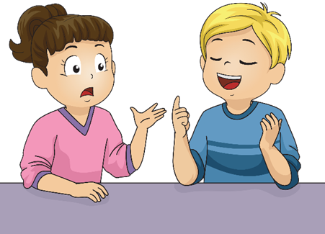

HĐKP 1
Hoàn thành bảng sau vào vở
a | -3 | 3 | 11 | - 11 | 100 | - 100 | 0
 | 3 | ? | ? | ? | ? | ? | ?
Từ đó, nhận xét gì về căn bậc hai số học của bình phương của một số?
a | -3 | 3 | 11 | - 11 | 100 | - 100 | 0
 | 3 | 3 | 11 | 11 | 100 | 100 | 0
Trả lời:
Nhận xét:

Slide 9


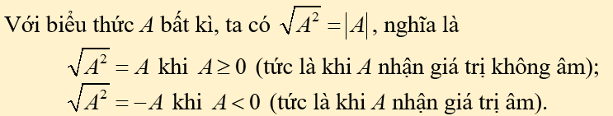
TỔNG QUÁT

Slide 10






Ví dụ 1
Giải

Slide 11
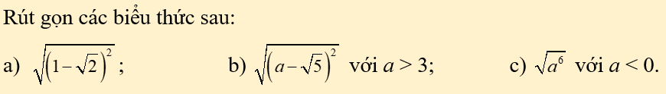



Ví dụ 2
Giải

Slide 12





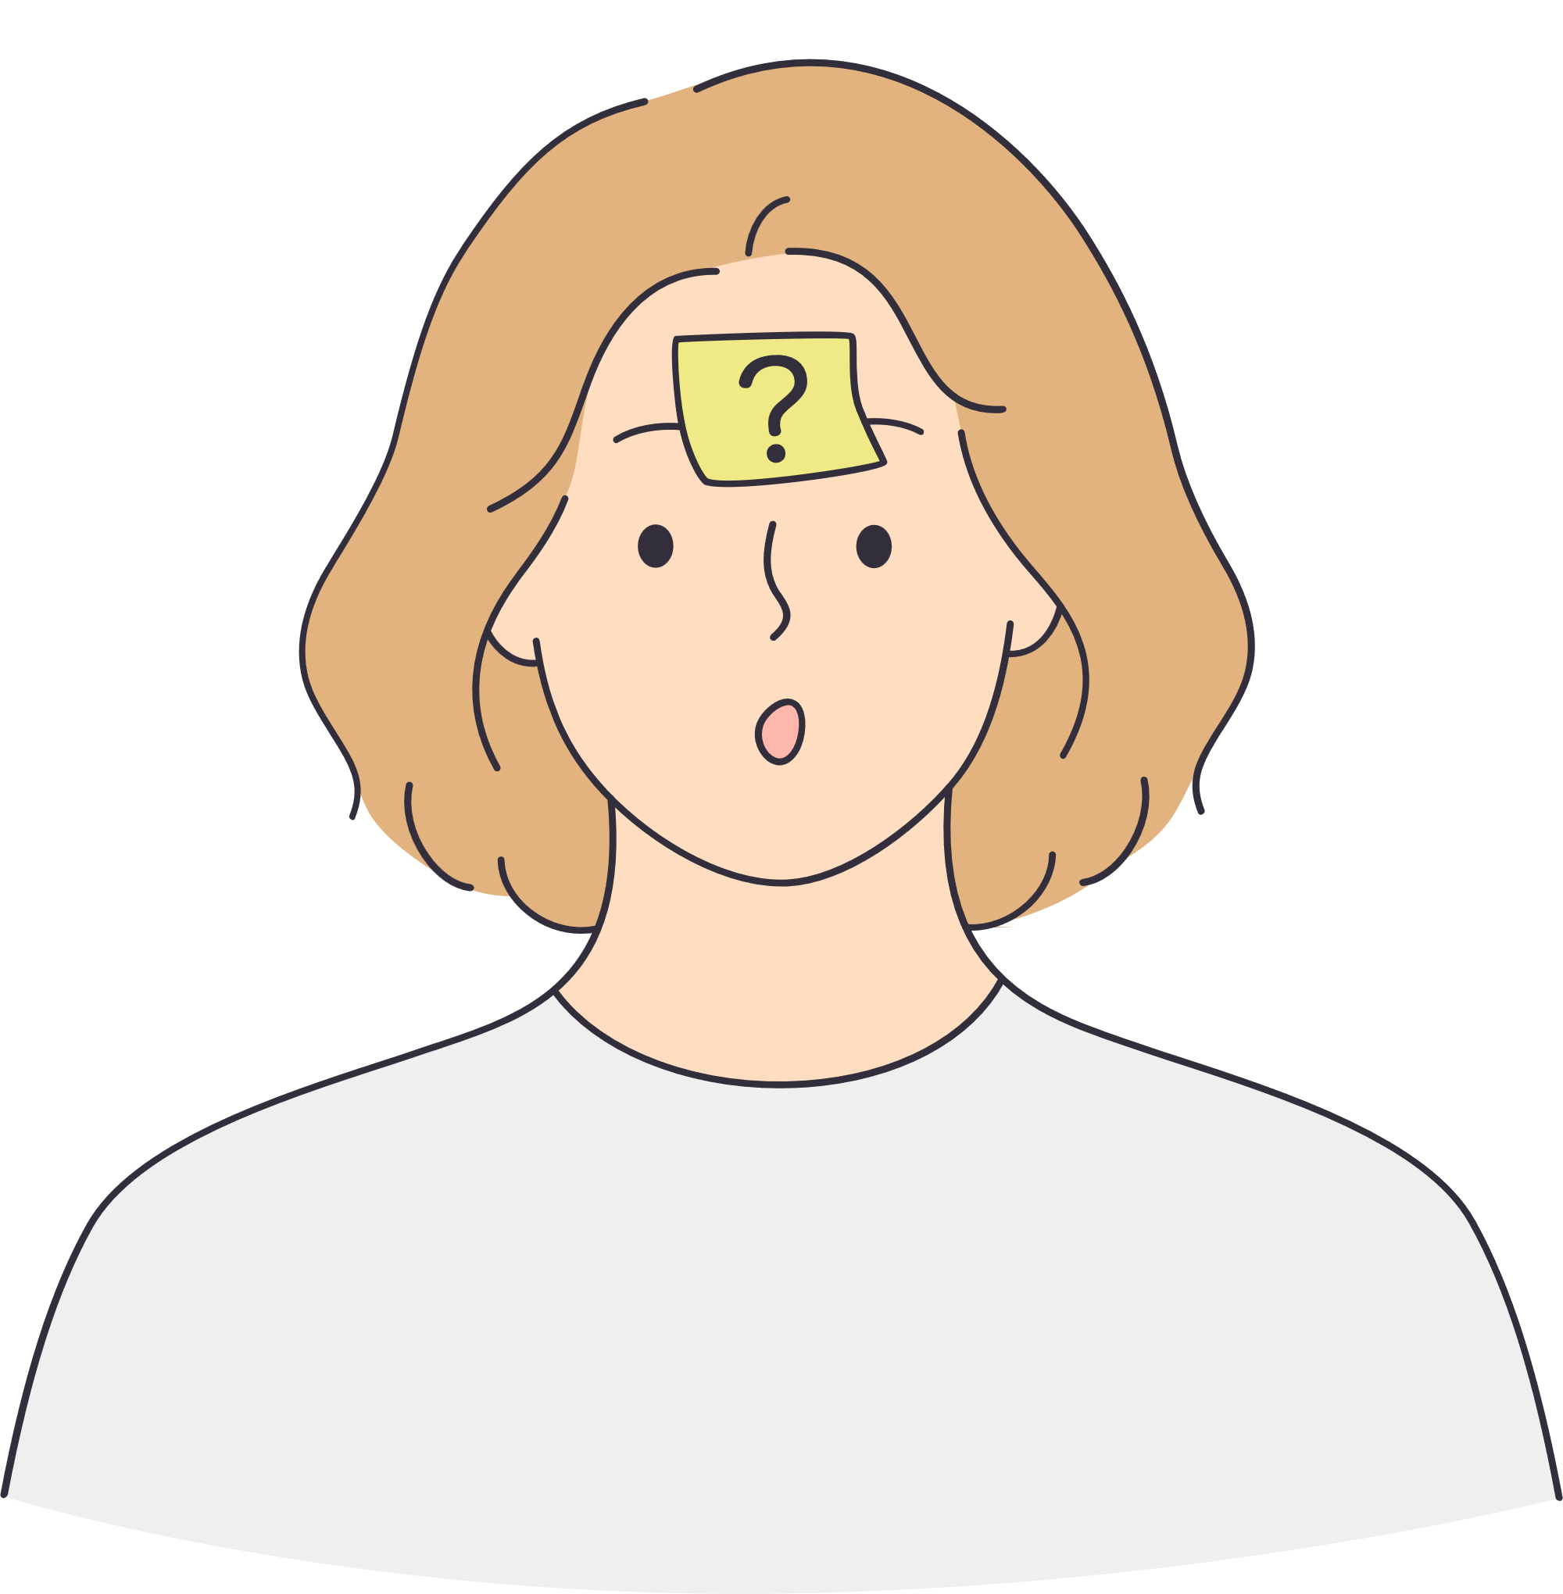
Thực hành 1:
Giải

Slide 13
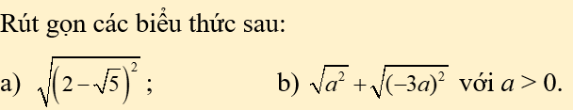


Thực hành 2:
Giải

Slide 14
2. CĂN THỨC BẬC HAI CỦA MỘT TÍCH

Slide 15
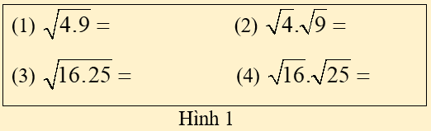
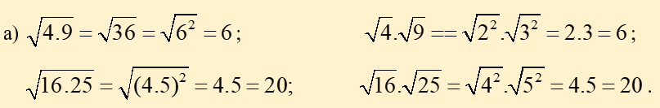


a) Thực hiện các phép tính cho trên bảng trong Hình 1.
b) Từ đó, có nhận xét gì về căn bậc hai của tích hai số không âm.
HĐKP 2
Giải

Slide 16
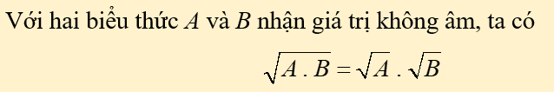
TỔNG QUÁT

Slide 17





Ví dụ 3
Giải

Slide 18


Ví dụ 4
Giải

Slide 19
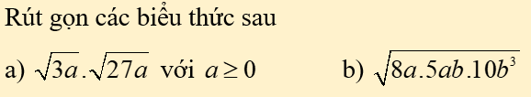
Ví dụ 5
Giải

Slide 20
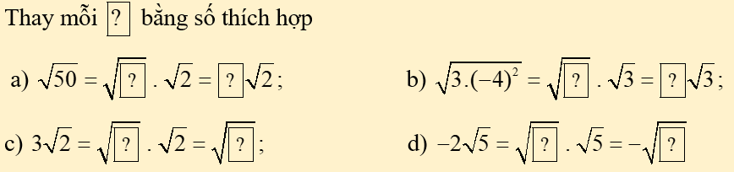
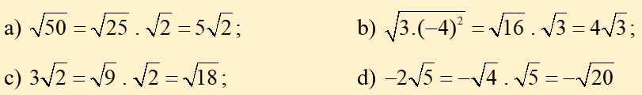
HĐKP 3
Giải

Slide 21
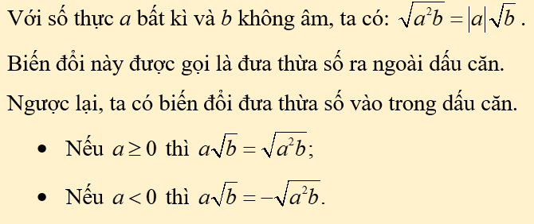
TỔNG QUÁT

Slide 22


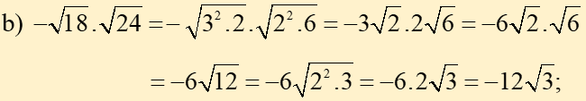
Ví dụ 6
Giải

Slide 23
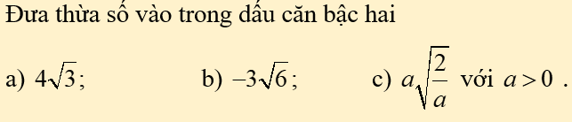



Ví dụ 7
Giải

Slide 24
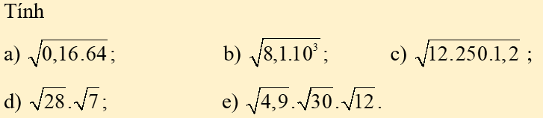

Thực hành 3:
Giải

Slide 25
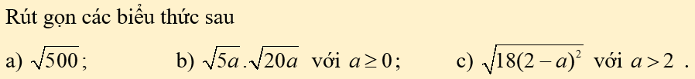
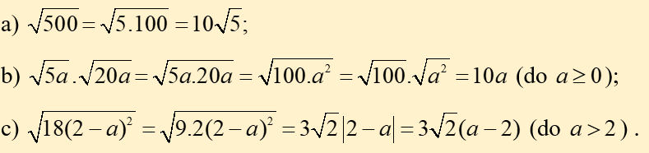
Thực hành 4:
Giải

Slide 26
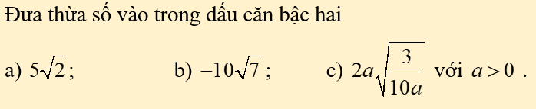
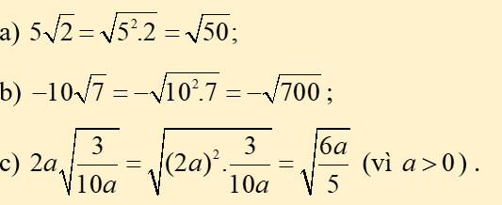
Thực hành 5:
Giải

Slide 27
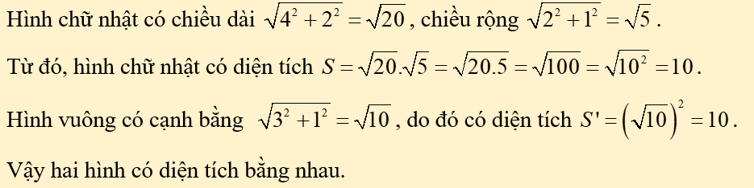
Vận dụng 1
Tính diện tích của hình chữ nhật và hình vuông cho trong hoạt động khởi động. Biết mỗi ô vuông nhỏ có độ dài cạnh bằng 1. Diện tích của hai hình đó có bằng nhau không?
Giải

Slide 28
3. CĂN THỨC BẬC HAI CỦA MỘT THƯƠNG

Slide 29
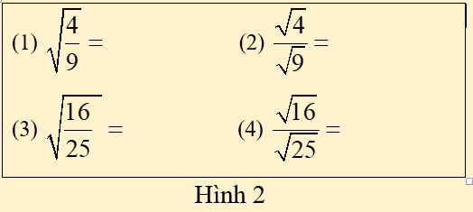
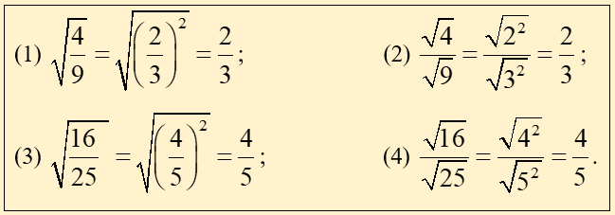

a) Thực hiện các phép tính có trên bảng trong Hình 2.
b) Từ đó, có nhận xét gì về căn bậc hai của thương hai số dương?
HĐKP 4
Giải

Slide 30





Thực hành 6:
Giải

Slide 31
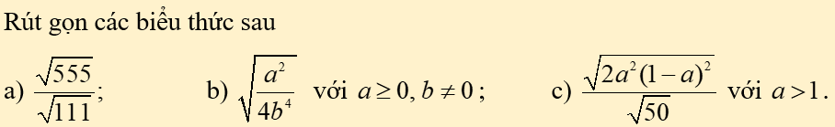
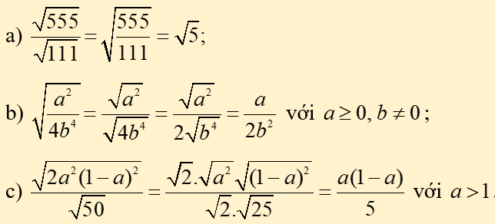
Thực hành 7:
Giải

Slide 32



HƯỚNG DẪN VỀ NHÀ
Chuẩn bị bài mới: “Bài 4: Biến đổi đơn giản biểu thức chứa căn thức bậc hai”.
Ghi nhớ kiến thức trọng tâm trong bài.
Hoàn thành bài tập trong SGK trang 50.

Slide 33


CẢM ƠN CÁC EM
ĐÃ LẮNG NGHE BÀI HỌC!

